Slide 1

OpenClaw 幼儿园 AI 数字员工 SaaS
商业计划书

Slide 2

📊 市场规模（数据可视化）
🚀 市场机会
• 国内幼儿园超 28 万所
• 民营园占比超 60%
• 市场规模超 300 亿元
• 年复合增长率 15%+
⚡ AI 渗透率不足 5%

Slide 3

😫 教师工作时间分配（数据可视化）
💡 核心痛点
80% 时间消耗在：
• 周报撰写
• 通知发布
• 考勤统计
• 家长答疑
解决方案：AI 自动化

Slide 4
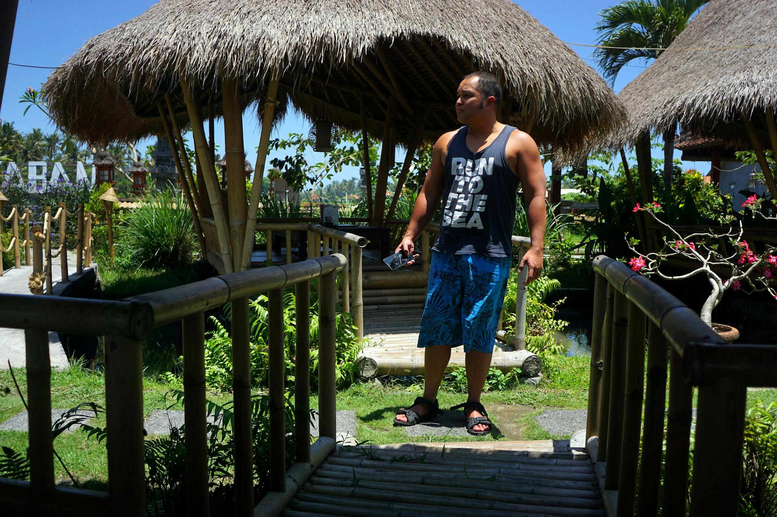
🏗️ 产品架构
📱 交互端：微信/企业微信 + 园长后台 + 家长小程序
⚙️ 技能库：家园沟通 + 保教管理 + 行政后勤 + 安全合规
🔧 引擎：OpenClaw + 国产大模型（通义千问/Qwen/文心一言）

Slide 5
📦 MVP 核心功能
🏠 家园智能助手 周报/食谱/考勤 自动生成
📚 保教自动化 教案/活动方案/评估报告
🍽️ 后勤自动化 排班/食谱/采购/账单
AI 提升效率 80%

Slide 6

📅 产品迭代路线
0-3月 MVP
3-6月 完善
6-12月 生态
• 核心3模块
• 5分钟部署
• 5家种子园
• 安全合规
• 集团版
• 50家园所
• 家长增值
• 技能商店
• 200家园所

Slide 7
💰 商业模式（四层变现）
💳 基础层：B端SaaS 2980-29800元/园/年
🔧 增值层：服务 1800-20000元/次
🌐 生态层：B2B2C 30-98元/月
🏛️ 平台层：生态 15-30% 佣金

Slide 8
📈 盈利测算
阶段 | 园所 | 订阅营收 | 增值服务 | 总营收
0-3月 | 5家 | 0 | 0 | 0
3-6月 | 50家 | 20万 | 5万 | 25万
6-12月 | 200家 | 100万 | 40万 | 140万

Slide 9
💼 融资计划
500-1000万 天使轮
出让 10%-15% 股权

Slide 10
携手共创幼教 AI 新未来
让 AI 成为每位幼儿教师的得力助手

